Slide 1
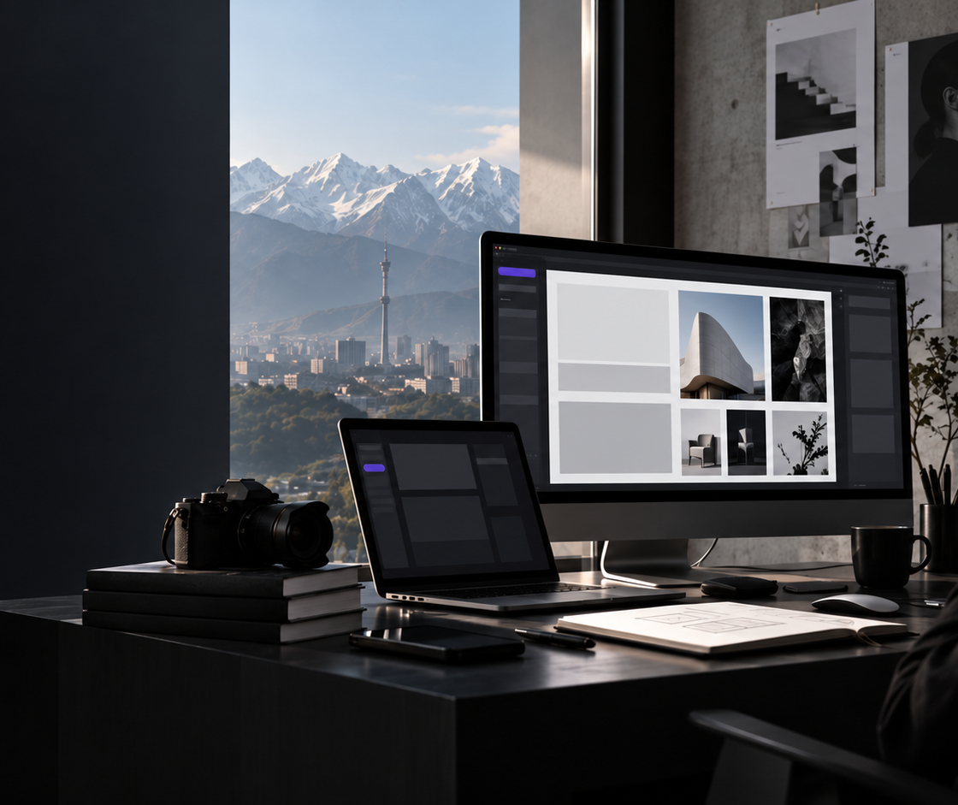
Хекслет Колледж
ПМ1 · Сканирование и обработка
графической информации
Занятие 46
Studio iteration: mobile, critique и исправление
Перестраиваем первый экран под узкий экран
люди · идеи · инструменты · изображения · проекты
Notes:
Назначение: единая обложка серии РО 1.1.
Alt-текст: рабочее место дизайнера с монитором, графическими материалами и видом на город.
Источник: обязательный hero серии ПМ1, учебное изображение, созданное ИИ через ChatGPT.

Slide 2
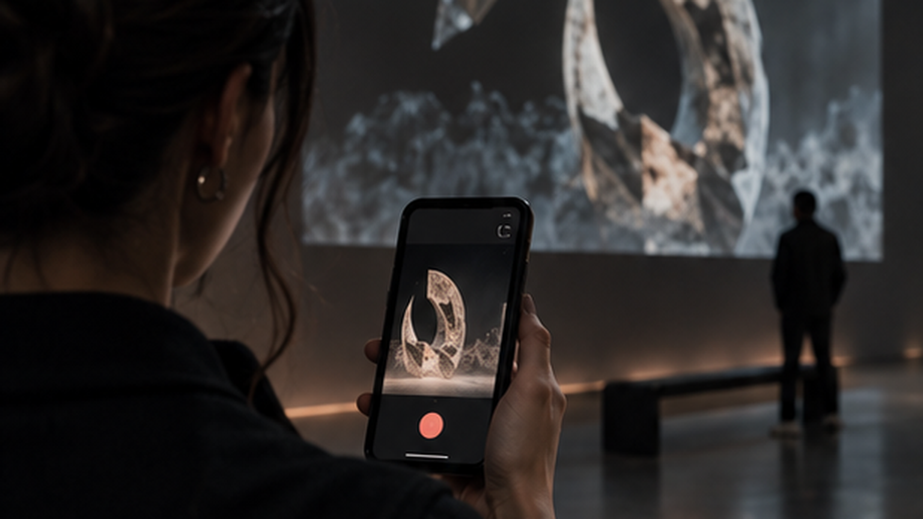
Studio iteration: mobile, critique и исправление
Хекслет
Mobile меняет приоритеты
Узкий экран требует другого порядка, размера и количества элементов.
Адаптация начинается с смысла и порядка чтения.
Наблюдаем и проверяем
Адаптация начинается с смысла и порядка чтения.
2
Notes:
Назначение: крупный визуальный пример для темы «Mobile меняет приоритеты».
Alt-текст: новая учебная музейная сцена, созданная специально для занятия П46; визуально раскрывает тему «Mobile меняет приоритеты».
Источник: учебное изображение, созданное ИИ; ChatGPT через Codex with ChatGPT; 20.09.2026.
Файл: 46-01.png.
Полный промпт: Контактный лист 2×2, созданный специально для П46. Общие ограничения: новые сюжеты, не повторяющие прежние презентации; музейная предметная фотография, архив, консервация, выставочная сценография или физические прототипы; тёмный графитовый фон; коралловый акцент #FF4158; без текста, логотипов и читаемого интерфейса; без типовой дизайн-студии, студентов у ноутбука, мудбордов и обычных рабочих столов. ## P46-A
1. Посетитель смотрит музейную страницу на телефоне в затемнённой галерее рядом с настенной проекцией.
2. Вертикальный световой короб как первый экран мобильной композиции.
3. Один предмет по-разному кадрирован физическими горизонтальной и вертикальной рамами.
4. Перегруженная сувенирная доска рядом с чистым вертикальным постером.

Slide 3
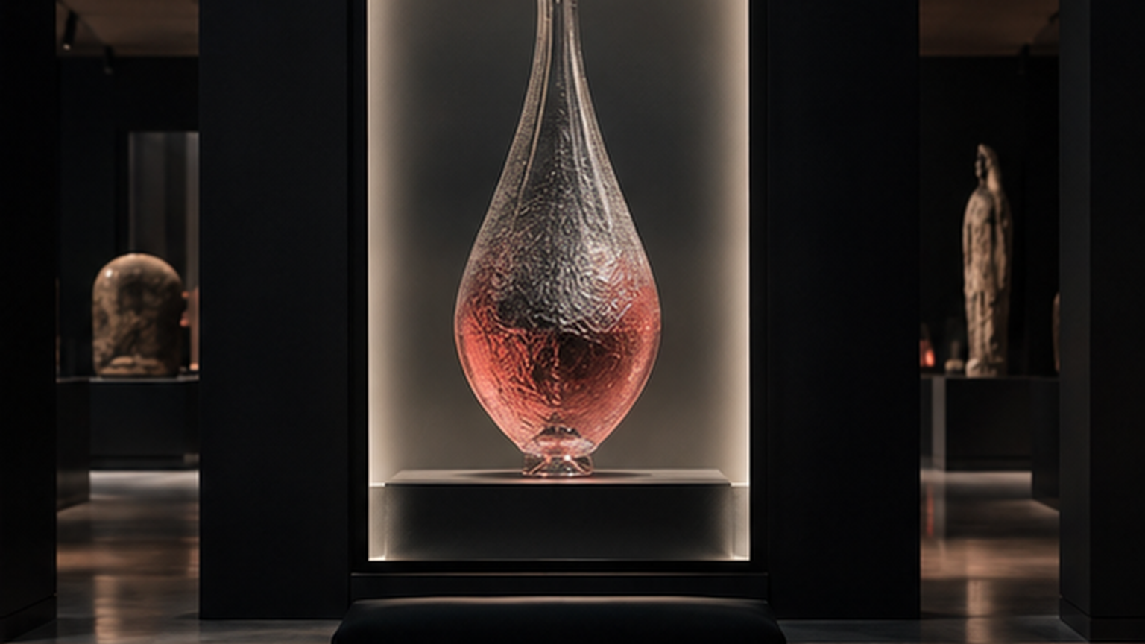
Studio iteration: mobile, critique и исправление
Хекслет
Результат занятия
Mobile-версия, critique note и before/after одной исправленной проблемы.
Изменение подтверждается наблюдением.
Наблюдаем и проверяем
Изменение подтверждается наблюдением.
3
Notes:
Назначение: крупный визуальный пример для темы «Результат занятия».
Alt-текст: новая учебная музейная сцена, созданная специально для занятия П46; визуально раскрывает тему «Результат занятия».
Источник: учебное изображение, созданное ИИ; ChatGPT через Codex with ChatGPT; 20.09.2026.
Файл: 46-02.png.
Полный промпт: Контактный лист 2×2, созданный специально для П46. Общие ограничения: новые сюжеты, не повторяющие прежние презентации; музейная предметная фотография, архив, консервация, выставочная сценография или физические прототипы; тёмный графитовый фон; коралловый акцент #FF4158; без текста, логотипов и читаемого интерфейса; без типовой дизайн-студии, студентов у ноутбука, мудбордов и обычных рабочих столов. ## P46-A
1. Посетитель смотрит музейную страницу на телефоне в затемнённой галерее рядом с настенной проекцией.
2. Вертикальный световой короб как первый экран мобильной композиции.
3. Один предмет по-разному кадрирован физическими горизонтальной и вертикальной рамами.
4. Перегруженная сувенирная доска рядом с чистым вертикальным постером.

Slide 4
Studio iteration: mobile, critique и исправление
Хекслет
Desktop нельзя просто уменьшить
Пропорциональное масштабирование делает текст и действие слишком мелкими.
ДО
ПОСЛЕ
Проблема видна
в масштабе, структуре
или порядке чтения
Одна точная правка
связана с наблюдением
и сохраняет систему
Композицию перестраивают по доступной ширине.
Композицию перестраивают по доступной ширине.
4

Slide 5
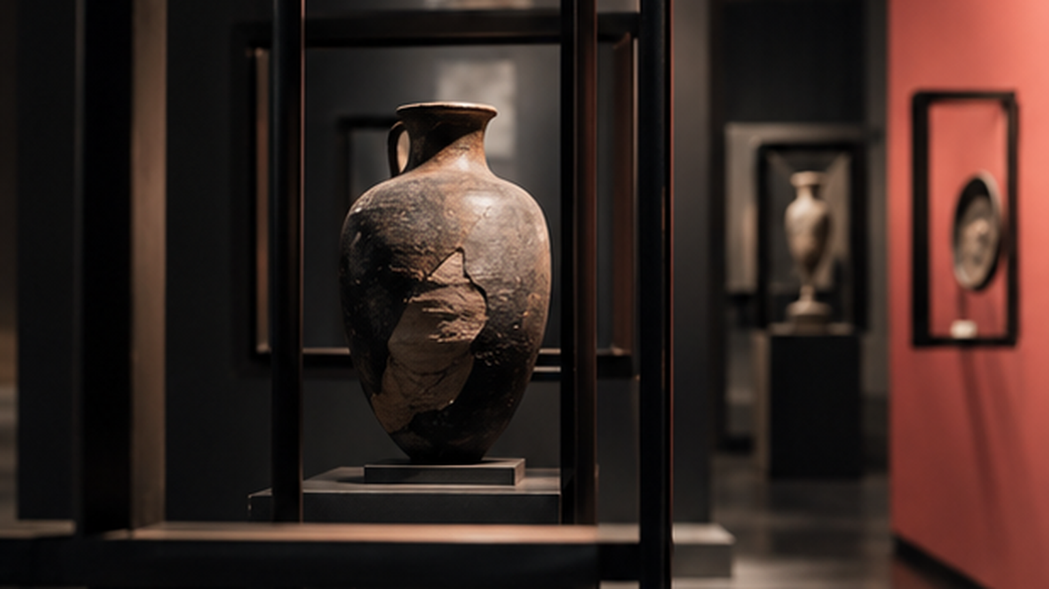
Studio iteration: mobile, critique и исправление
Хекслет
Что сохраняется
Тема проекта, главный предмет, ключевое действие и характер визуальной системы.
Идентичность проекта остаётся узнаваемой.
Наблюдаем и проверяем
Идентичность проекта остаётся узнаваемой.
5
Notes:
Назначение: крупный визуальный пример для темы «Что сохраняется».
Alt-текст: новая учебная музейная сцена, созданная специально для занятия П46; визуально раскрывает тему «Что сохраняется».
Источник: учебное изображение, созданное ИИ; ChatGPT через Codex with ChatGPT; 20.09.2026.
Файл: 46-03.png.
Полный промпт: Контактный лист 2×2, созданный специально для П46. Общие ограничения: новые сюжеты, не повторяющие прежние презентации; музейная предметная фотография, архив, консервация, выставочная сценография или физические прототипы; тёмный графитовый фон; коралловый акцент #FF4158; без текста, логотипов и читаемого интерфейса; без типовой дизайн-студии, студентов у ноутбука, мудбордов и обычных рабочих столов. ## P46-A
1. Посетитель смотрит музейную страницу на телефоне в затемнённой галерее рядом с настенной проекцией.
2. Вертикальный световой короб как первый экран мобильной композиции.
3. Один предмет по-разному кадрирован физическими горизонтальной и вертикальной рамами.
4. Перегруженная сувенирная доска рядом с чистым вертикальным постером.

Slide 6
Studio iteration: mobile, critique и исправление
Хекслет
Что может измениться
Навигация, порядок блоков, размер visual и количество декоративных деталей.
01
02
03
04
Навигация, порядок блоков, размер visual и количество декоративных деталей
Проверить
Исправить
Передать
Изменение допустимо, если сохраняет задачу.
Изменение допустимо, если сохраняет задачу.
6

Slide 7
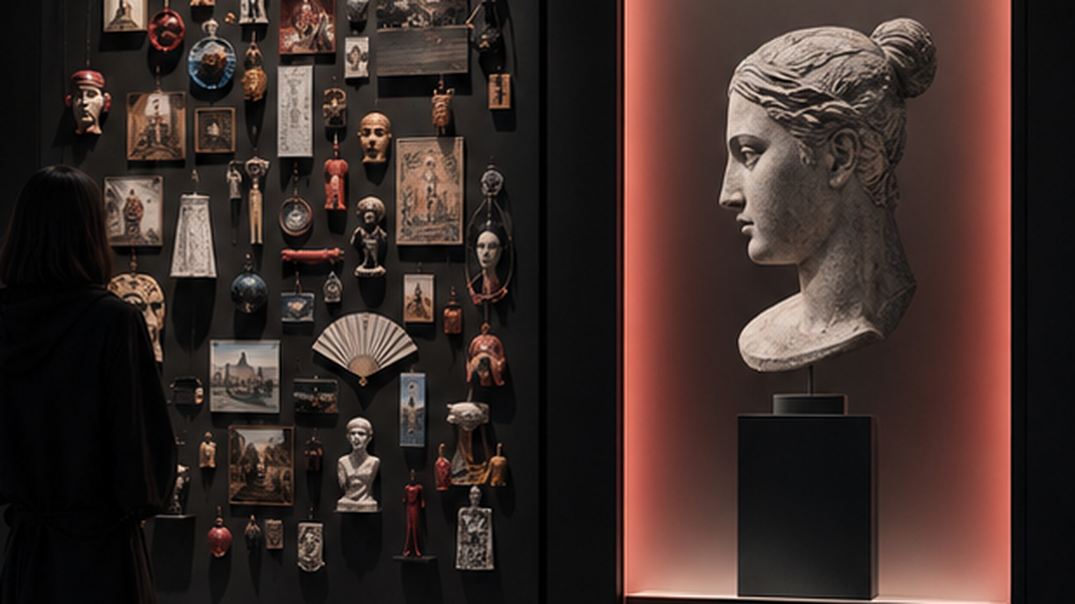
Studio iteration: mobile, critique и исправление
Хекслет
Показ преподавателя
Desktop hero становится mobile: новый flow, перенос текста, CTA и crop изображения.
Каждая перестановка получает объяснение.
Наблюдаем и проверяем
Каждая перестановка получает объяснение.
7
Notes:
Назначение: крупный визуальный пример для темы «Показ преподавателя».
Alt-текст: новая учебная музейная сцена, созданная специально для занятия П46; визуально раскрывает тему «Показ преподавателя».
Источник: учебное изображение, созданное ИИ; ChatGPT через Codex with ChatGPT; 20.09.2026.
Файл: 46-04.png.
Полный промпт: Контактный лист 2×2, созданный специально для П46. Общие ограничения: новые сюжеты, не повторяющие прежние презентации; музейная предметная фотография, архив, консервация, выставочная сценография или физические прототипы; тёмный графитовый фон; коралловый акцент #FF4158; без текста, логотипов и читаемого интерфейса; без типовой дизайн-студии, студентов у ноутбука, мудбордов и обычных рабочих столов. ## P46-A
1. Посетитель смотрит музейную страницу на телефоне в затемнённой галерее рядом с настенной проекцией.
2. Вертикальный световой короб как первый экран мобильной композиции.
3. Один предмет по-разному кадрирован физическими горизонтальной и вертикальной рамами.
4. Перегруженная сувенирная доска рядом с чистым вертикальным постером.

Slide 8
Studio iteration: mobile, critique и исправление
Хекслет
Проверка первого viewport
Заголовок читается, главный предмет виден, CTA доступен без поиска.
РО 1.1
Заголовок читается, главный предмет виден, CTA доступен без поиска.
Первый экран должен сообщать тему и действие.
Первый экран должен сообщать тему и действие.
8

Slide 9
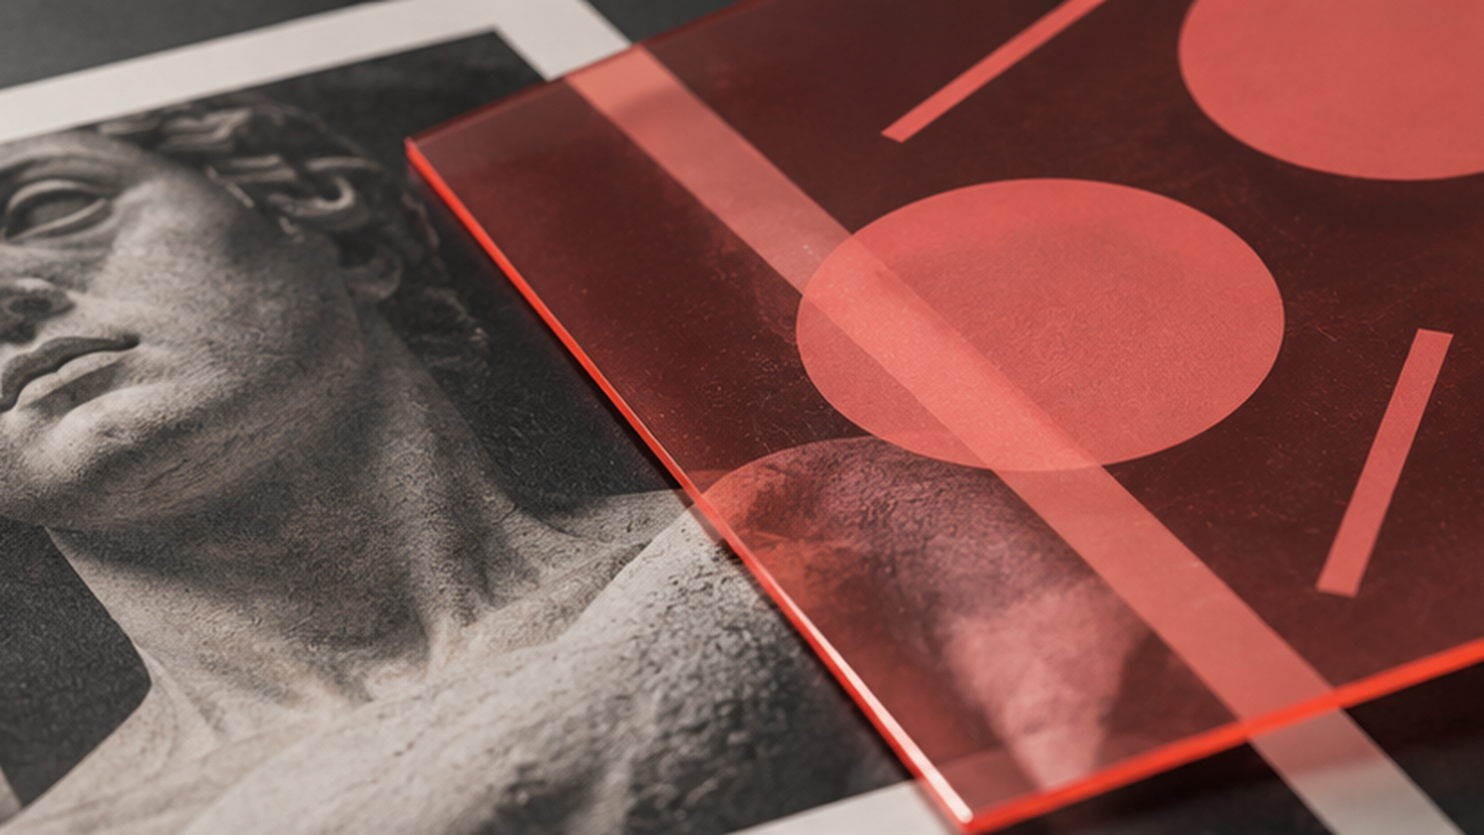
Studio iteration: mobile, critique и исправление
Хекслет
Практика: mobile 390
Перестройте desktop hero. Не используйте Scale для всего экрана.
Mobile становится отдельной композицией той же системы.
Наблюдаем и проверяем
Mobile становится отдельной композицией той же системы.
9
Notes:
Назначение: крупный визуальный пример для темы «Практика: mobile 390».
Alt-текст: новая учебная музейная сцена, созданная специально для занятия П46; визуально раскрывает тему «Практика: mobile 390».
Источник: учебное изображение, созданное ИИ; ChatGPT через Codex with ChatGPT; 20.09.2026.
Файл: 46-05.png.
Полный промпт: Контактный лист 2×2, созданный специально для П46. Общие ограничения: новые сюжеты, не повторяющие прежние презентации; музейная предметная фотография, архив, консервация, выставочная сценография или физические прототипы; тёмный графитовый фон; коралловый акцент #FF4158; без текста, логотипов и читаемого интерфейса; без типовой дизайн-студии, студентов у ноутбука, мудбордов и обычных рабочих столов. ## P46-B
1. Коралловая прозрачная плёнка с условными отметками поверх отпечатка.
2. Посетитель тестирует мобильный гид среди экспонатов, без ноутбуков.
3. Три физических состояния постера: исходное, отмеченное, исправленное.
4. Пустая тёмная панель.

Slide 10
Studio iteration: mobile, critique и исправление
Хекслет
Проверка ширины
Измените ширину 430, 390 и 360 px. Найдите момент, где ломается структура.
25
Измените ширину 430, 390 и 360 px. Найдите момент, где ломается структура.
минут практики
Промежуточные ширины выявляют слабые правила.
Промежуточные ширины выявляют слабые правила.
10

Slide 11
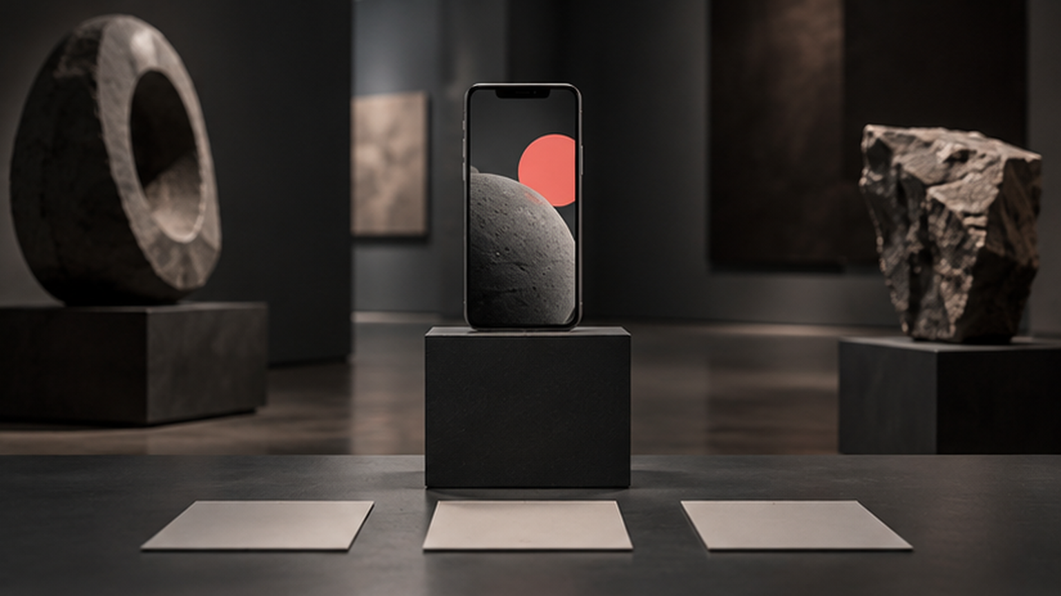
Studio iteration: mobile, critique и исправление
Хекслет
Тест без объяснений
Другой студент просматривает экран 30–60 секунд и называет тему и следующее действие.
Понимание проверяет коммуникацию экрана.
Наблюдаем и проверяем
Понимание проверяет коммуникацию экрана.
11
Notes:
Назначение: крупный визуальный пример для темы «Тест без объяснений».
Alt-текст: новая учебная музейная сцена, созданная специально для занятия П46; визуально раскрывает тему «Тест без объяснений».
Источник: учебное изображение, созданное ИИ; ChatGPT через Codex with ChatGPT; 20.09.2026.
Файл: 46-06.png.
Полный промпт: Контактный лист 2×2, созданный специально для П46. Общие ограничения: новые сюжеты, не повторяющие прежние презентации; музейная предметная фотография, архив, консервация, выставочная сценография или физические прототипы; тёмный графитовый фон; коралловый акцент #FF4158; без текста, логотипов и читаемого интерфейса; без типовой дизайн-студии, студентов у ноутбука, мудбордов и обычных рабочих столов. ## P46-B
1. Коралловая прозрачная плёнка с условными отметками поверх отпечатка.
2. Посетитель тестирует мобильный гид среди экспонатов, без ноутбуков.
3. Три физических состояния постера: исходное, отмеченное, исправленное.
4. Пустая тёмная панель.

Slide 12
Studio iteration: mobile, critique и исправление
Хекслет
Наблюдение critique
Записываем конкретное действие или затруднение, а не совет автору.
01
02
03
04
Записываем конкретное действие или затруднение, а не совет автору
Проверить
Исправить
Передать
Evidence сохраняет связь между проблемой и правкой.
Evidence сохраняет связь между проблемой и правкой.
12

Slide 13
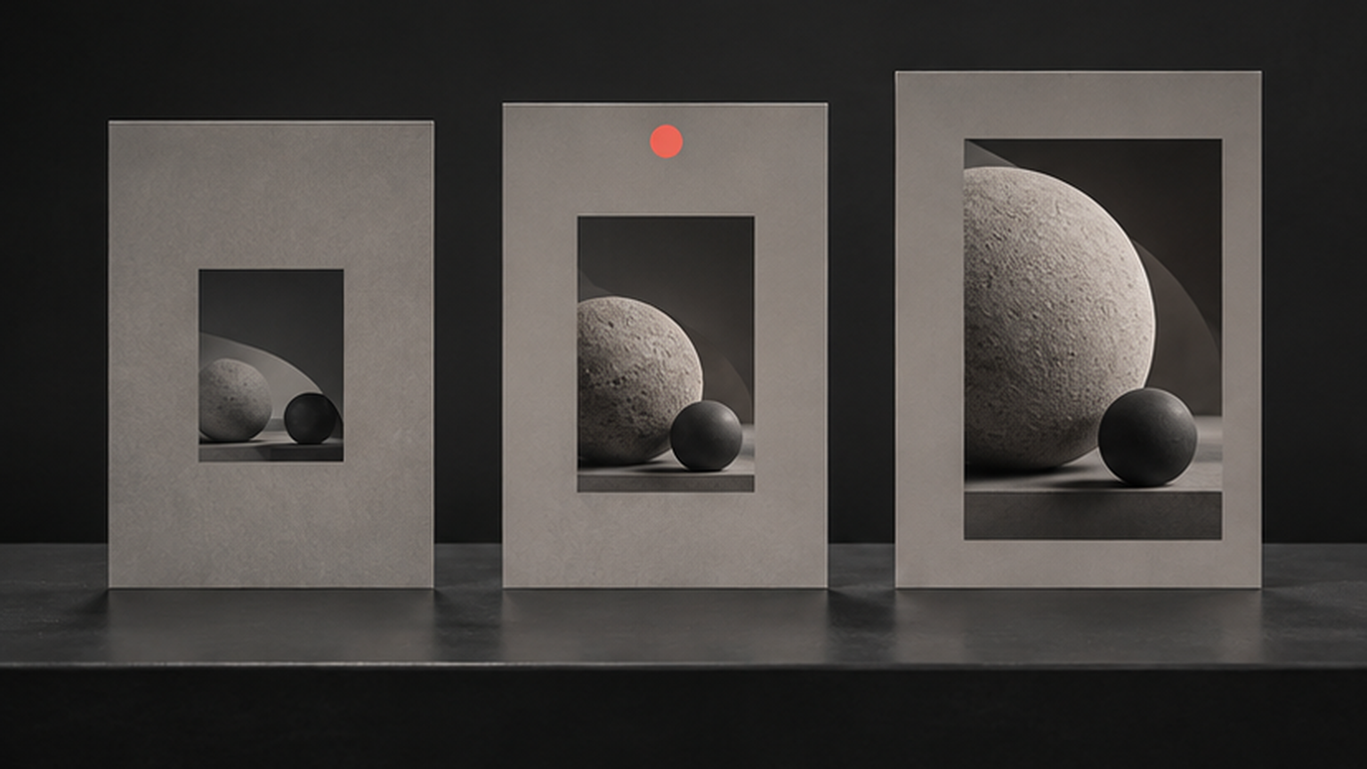
Studio iteration: mobile, critique и исправление
Хекслет
Типичные ошибки
Сжатый desktop, огромный decor, CTA ниже viewport, заголовок на восемь строк.
Сначала исправляем приоритеты и поток.
Наблюдаем и проверяем
Сначала исправляем приоритеты и поток.
13
Notes:
Назначение: крупный визуальный пример для темы «Типичные ошибки».
Alt-текст: новая учебная музейная сцена, созданная специально для занятия П46; визуально раскрывает тему «Типичные ошибки».
Источник: учебное изображение, созданное ИИ; ChatGPT через Codex with ChatGPT; 20.09.2026.
Файл: 46-07.png.
Полный промпт: Контактный лист 2×2, созданный специально для П46. Общие ограничения: новые сюжеты, не повторяющие прежние презентации; музейная предметная фотография, архив, консервация, выставочная сценография или физические прототипы; тёмный графитовый фон; коралловый акцент #FF4158; без текста, логотипов и читаемого интерфейса; без типовой дизайн-студии, студентов у ноутбука, мудбордов и обычных рабочих столов. ## P46-B
1. Коралловая прозрачная плёнка с условными отметками поверх отпечатка.
2. Посетитель тестирует мобильный гид среди экспонатов, без ноутбуков.
3. Три физических состояния постера: исходное, отмеченное, исправленное.
4. Пустая тёмная панель.

Slide 14
Studio iteration: mobile, critique и исправление
Хекслет
Итерация
Исправьте одну проблему и покажите before/after рядом.
ДО
ПОСЛЕ
Проблема видна
в масштабе, структуре
или порядке чтения
Одна точная правка
связана с наблюдением
и сохраняет систему
Точная правка сильнее полной смены дизайна.
Точная правка сильнее полной смены дизайна.
14

Slide 15
Studio iteration: mobile, critique и исправление
Хекслет
Итог П046
Desktop и mobile образуют одну систему и прошли внешнюю проверку.
РО 1.1
Desktop и mobile образуют одну систему и прошли внешнюю проверку.
Следующий шаг: финальный QA, handoff и защита.
Следующий шаг: финальный QA, handoff и защита.
15

